Slide 1
RELATÓRIO DA OUVIDORIA- MÊS De AGOSTO FUNSAU-NA 2018
alimentado Por eliane zanatti Périgo assistente social

Slide 2
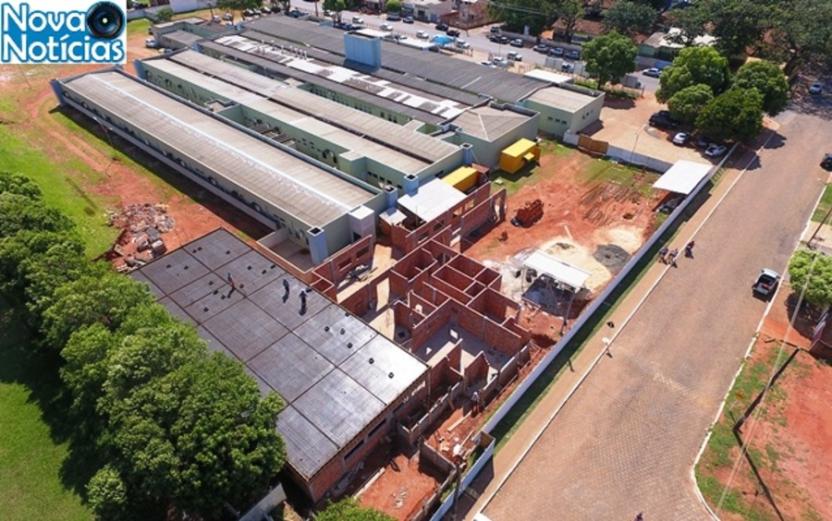

Slide 3
Ouvidoria
A ouvidoria do Hospital Regional tem por objetivo, receber as reclamações/sugestões, analisar e dar um parecer ao usuário/e ou colaborador que realizou a manifestação dentro da nossa Unidade Hospitalar.
Todas as manifestações pertinentes à Ouvidoria são registradas em um formulário especifico de cada setor e desta forma recolhido nos primeiros dias do mês, onde é realizada a contagem e apresentada em tabela.
Reclamações relatadas por escrito são lidas e encaminhadas por meio de comunicado interno, para os responsáveis dos setores, que tem um prazo de no máximo 04 (quatro) dias para apresentarem uma resolução. Posteriormente é repassado para o usuário as medidas tomadas, desta forma dando devolução às reclamações.
Reclamações relatadas por escrito que necessitam de parecer Administrativo, são repassados diretamente para a direção que analisa e posteriormente são direcionadas para o setor Jurídico do hospital para adotar de medidas cabíveis.
Acerca dos elogios é apresentado no mural do refeitório no intuído de divulgação.

Slide 5
PLANILHA DE USUARIOS E FUNCIÓNÁRIOS QUE SE MANISFESTARAM NAS URNAS
MÊS DE AGOSTO
 | MAIO | JUNHO | JULHO | AGOSTO | TOTAL
VALORES TOTAIS | 89 | 40 | 77 | 98 | 304
INTERNAÇÕES | 53 | 22 | 60 | 79 | 214
PRONTO-SOCORRO | 36 | 14 | 5 | 28 | 83
COLABORADORES | 3 | 4 | 12 | 1 | 20

Slide 6
PRONTO SOCORRO
AVALIAÇÃO DO USUÁRIO- ATENDIMENTO GERAL SETOR PRONTO SOCORRO
RECEPÇÃO E SERVIÇO DE SEGURANÇA
 | MAIO | JUNHO | JULHO | AGOSTO | TOTAL
ÓTIMO | 13 | 3 | 4 | 21 | 41
BOM | 39 | 14 | 2 | 23 | 78
REGULAR | 10 | 16 | 4 | 1 | 31
RUIM | 6 | 0 | 0 | 6 | 12
NÃO RESP. | 0 | 0 | 0 | 8 | 8

Slide 7
AVALIAÇÃO DO ATENDIMENTO NO PRONTO-SOCORRO: CLASSIFICAÇÃO DE RISCO, EQUIPE MÉDICA, EQUIPE DE ENFERMAGEM.

Slide 8
AVALIAÇÃO DO ATENDIMENTO DOS SERVIÇOS COMPLEMENTARES: RAIO X, ORTOPEDIA, ULTRASSOM, LABORATÓRIO.
 | MAIO | JUNHO | JULHO | AGOSTO | TOTAL
ÓTIMO | 18 | 9 | 6 | 23 | 56
BOM | 61 | 6 | 1 | 16 | 84
REGULAR | 6 | 4 | 4 | 6 | 20
RUIM | 5 | 5 | 0 | 10 | 20
NÃO RESP. | 0 | 31 | 9 | 5 | 45

Slide 9
AVALIAÇÃO DA QUALIDADE DAS INSTALAÇÕES, ORGANIZAÇÃO, HIGIENIZAÇÃO, LIMPEZA, ACOMODAÇÃO OFERECIDA.
 | MAIO | JUNHO | JULHO | AGOSTO | TOTAL
ÓTIMO | 18 | 6 | 9 | 34 | 67
BOM | 62 | 16 | 0 | 27 | 105
REGULAR | 5 | 6 | 3 | 6 | 18
RUIM | 9 | 3 | 0 | 10 | 22
NÃO RESP. | 0 | 7 | 3 | 5 | 15

Slide 10
PERFIL DOS MANIFESTANTES PRONTO SOCORRO
 | MAIO | JUNHO | JULHO | AGOSTO | TOTAL
VALORES TOTAIS | 36 | 14 | 5 | 28 | 83
USUÁRIO | 22 | 8 | 2 | 5 | 20
FAMILIARES | 5 | 4 | 3 | 17 | 25
OUTROS | 1 | 2 | 0 | 1 | 11
NÃO RESP. | 8 | 0 | 0 | 5 | 13

Slide 11
INTERNAÇÕES AVALIAÇÃO DAS INTERNAÇÕES: QUANDO A QUALIDADE DAS INSTALAÇÕES E DO ATENDIMENTO GERAL: INCLUI RECEPÇÃO, NUTRIÇÃO, ATENDIMENTO DA COPEIRA, INSTALAÇÕES, LIMPEZA, HORARIO DE VISITA.
 | MAIO | JUNHO | JULHO | AGOSTO | TOTAL
ÓTIMO | 144 | 107 | 159 | 254 | 664
BOM | 100 | 19 | 152 | 160 | 431
REGULAR | 32 | 3 | 23 | 27 | 85
RUIM | 9 | 3 | 10 | 11 | 33
NÃO RESP. | 0 | 3 | 16 | 14 | 33

Slide 12
AVALIAÇÃO DA QUALIDADE NO ATENDIMENTO DA EQUIPE DE ATENÇÃO A SAÚDE: INCLUI EQUIPE DE ENFERMAGEM, EQUIPE MÉDICA, EQUIPE FISIOTERAPEUTA, ASSISTENTE SOCIAL, E NUTRICIONISTA.
 | MAIO | JUNHO | JULHO | AGOSTO | TOTAL
ÓTIMO | 112 | 50 | 104 | 206 | 472
BOM | 77 | 12 | 99 | 89 | 277
REGULAR | 9 | 8 | 20 | 18 | 55
RUIM | 5 | 0 | 7 | 6 | 18
NÃO RESP. | 0 | 41 | 91 | 82 | 214

Slide 13
PERFIL DOS MANIFESTANTES
 | MAIO | JUNHO | JULHO | AGOSTO | TOTAL
VALORES TOTAIS | 53 | 22 | 60 | 79 | 214
USUÁRIO | 15 | 4 | 15 | 19 | 53
FAMILIARES | 25 | 16 | 32 | 41 | 114
OUTRS | 6 | 0 | 2 | 5 | 13
NÃO RESPONDERAM | 7 | 2 | 11 | 14 | 34

Slide 14
Conclusão
O Hospital Regional tem por objetivo atender toda população com humanização, respeito e dedicação, sabendo que a melhoria é necessária. Desta forma, buscamos a cada dia nos envolver com as equipes para o desenvolvimento no contexto de motivação e comprometimento com a profissão e usuário.
ELABORADO PELA ENFERMEIRA:
GABRIELLA GOMES RODRIGUES DE SOUZA COREN/MS 456.471
CONTAGEM REALIZADA POR ASSISTENTE SOCIAL:
ELIANE ZANATTI PÉRIGO CRESS 2697 21ª REGIÃO
REVISADO POR ENFERMEIRO E GERENTE DE ENFERMAGEM
ANA LÚCIA DIAS SILVA COREN/MS 130.140
.

